Slide 1

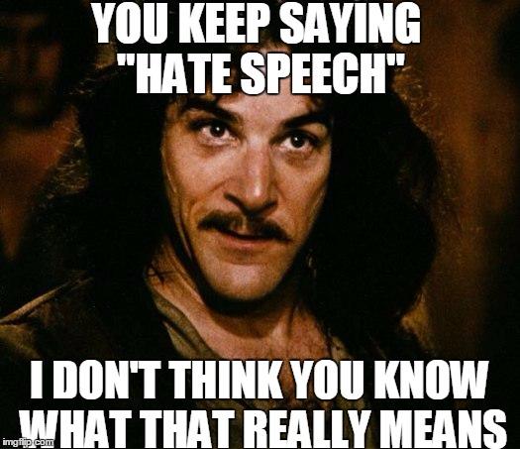
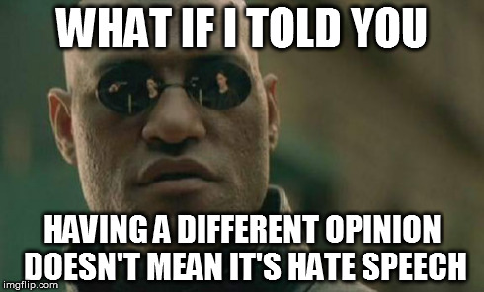



Was ist Hassrede? > Medienproduktion > Was ist Hassrede für uns?
Was ist Hassrede für uns?

Slide 2
Das SELMA-Projekt definiert Online-Hassrede als:
„jede gesprochene oder geschriebene Aussage (einschließlich Textnachrichten, Bilder, Musik, Videos, Spiele, Zeichnungen, Symbole, Zeichen, andere Kunstformen) von Einzelpersonen oder einer Personengruppe in allen Formen elektronischer digitaler Kommunikation wie Medien, Websites, Foren, Blogs, Soziale Medien, E-Mails, die sich gegen eine Einzelperson oder Personengruppe richtet auf Grundlage eines personenbezogenen Merkmals, insbesondere Geschlecht oder Geschlechtsidentität, Rasse oder ethnische Herkunft, sexuelle Orientierung, Religionszugehörigkeit, Überzeugung oder Behinderung, mit der Absicht, Hass zu verbreiten, die betreffenden Einzelpersonen oder Personengruppen innerhalb der Gesellschaft zu belästigen, zu bedrohen und direkt oder indirekt Gewalt auszuüben.“

Slide 3
Einfacher ausgedrückt:
„Alle Online-Inhalte, die auf persönliche Merkmale von Personen abzielen mit der Absicht, Hass zu verbreiten, sie zu bedrohen oder ihnen gegenüber Gewalt auszuüben.“

Slide 4


Welche Bedeutung hat der Begriff Hassrede für dich?
Welche Personenmerkmale greifen Menschen an, die im Internet Hass verbreiten?
Einige junge Leute, die das SELMA-Projekt befragt hat, sagten, Hassrede ist:
Wenn man schlechte oder erniedrigende Dinge über andere sagt
Wenn man andere Menschen hasst oder im Internet und in Sozialen Medien beleidigend mit ihnen redet
Haben sie damit Recht?
Was hältst du von ihren Aussagen?
Hast du (oder ein Freund) schon selbst Hassrede erlebt?
Was ist passiert?
Wie habt ihr euch dabei gefühlt?
Wer war daran beteiligt?
Wie geht es ihnen jetzt?

Slide 5

Wir müssen für unsere Gruppe eine eigene Definition von Hassrede erstellen.
Schau dir die Definitionen auf dem Arbeitsblatt an...
Was gefällt dir an ihnen?
Was gefällt dir nicht?
Hast du alles verstanden?
Was fehlt darin noch?
Jetzt sind wir dran... wir brauchen eine eigene Definition von Hassrede.
Fangen wir erst einmal damit an, was Hassrede nicht ist...

Slide 6





Jetzt kommt eure Kreativität ins Spiel!
Wir wollen unsere Definition ansprechender gestalten.
Eure nächste Aufgabe ist es, die Definition auf witzige und einprägsame Art zu präsentieren.
Z. B. in Form einer Animation, eines Gedichts, eines Memes oder Raps... auf der nächsten Folie findet ihr einige Beispiele.

Slide 7

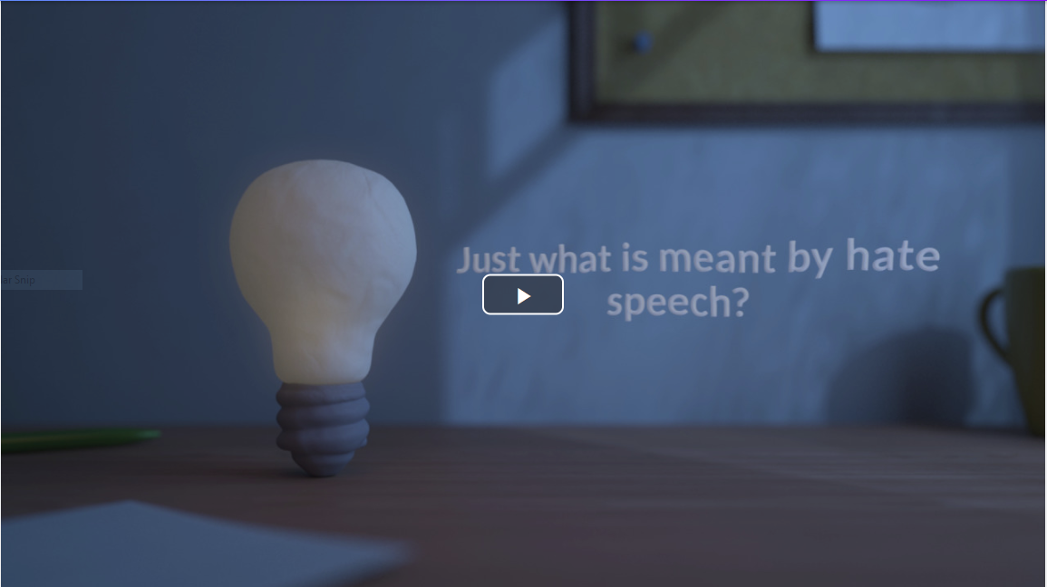
Probiert es doch mal mit einer Animation -
z. B. kostenlos bei https://biteable.com/

Slide 8

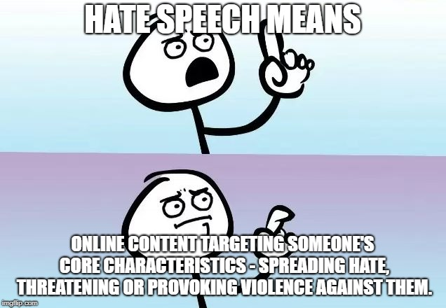
Oder erstellt ein Meme mit einem kostenlosen Online-Tool

Slide 9

Oder doch lieber ein Gedicht?
Akrostichon
Hassrede -
Andere Personen diskriminieren
Stereotype, Beleidigungen,
Stigmata verbreiten.
Rede im Internet nicht schlecht über
Ethnische Herkunft, Rasse und Geschlecht,
Die Hautfarbe, Sprache, Religion oder Behinderung
Einer anderen Person.
Haiku
Hassrede ist das,
was andre diskriminiert
provoziert, bedroht.

Slide 10


Vielleicht wagst du dich sogar an einen Rap!!
Schau dir mal diesen ‚schlechten‘ Rap an...

Slide 11








www.hackinghate.eu
#SELMA_eu

